Slide 1
Cache Memories
李思哲
2020.11.12

Slide 2
Content
PART I 高速缓存的原理和操作
·高速缓存的基本原理与思想
·高速缓存的具体构成与操作
·直接映射高速缓存与组相连高速缓存
·参数对性能的影响
PART II 高速缓存对程序性能的影响
·存储器山
·重新排列提高空间局部性
·使用分块提高时间局部性

Slide 3
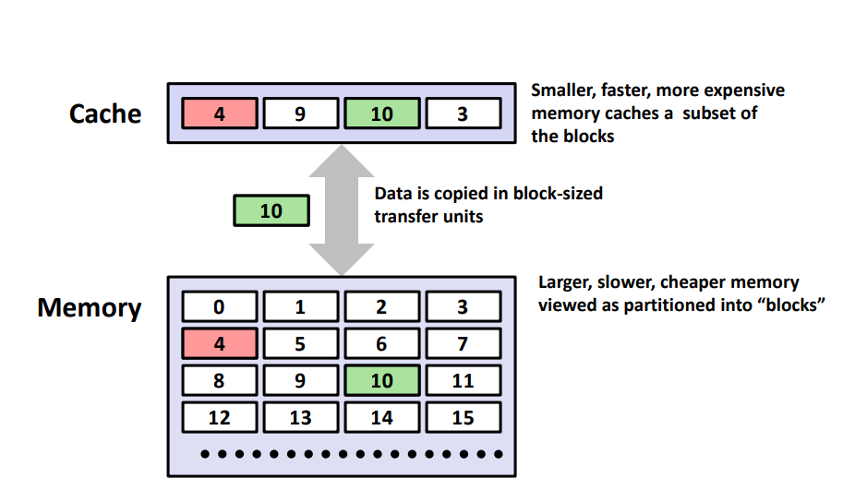
Cache的基本原理和思想

Slide 4
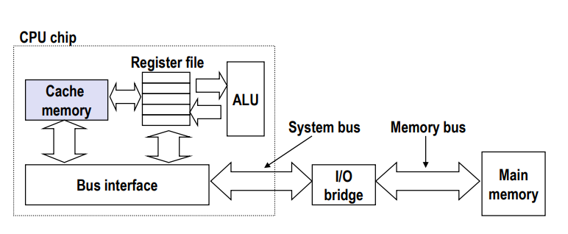
·包含在CPU芯片中，完全由硬件管理
·使用SRAM存储器实现

Slide 5
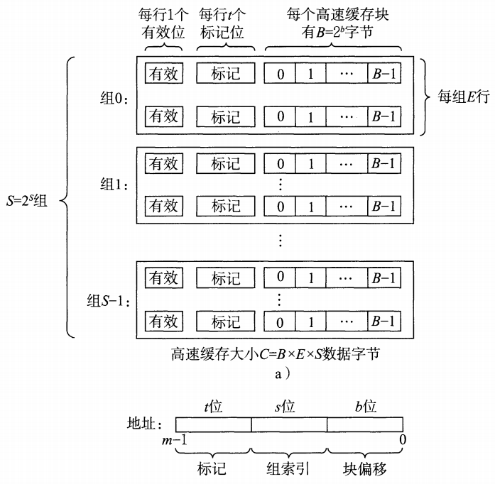
高速缓存的构成与操作
一般而言，高速缓存的结构可以用元组（S，E，B，m）来描述，高速缓存的容量C指的是所有块大小的和，不包括标记位和有效位，故C=S×E×B

Slide 6
缓存命中与缓存不命中
当程序需要某个存储在k+1层的数据时，它先检索第k层，若恰好在第k层，则称之为缓存命中。
这里很好地体现了局部性原理：
（1）时间局部性
当频繁地引用某个数据对象时，假如有一次不命中时被复制到缓存中，则后面很有可能会被多次命中，由于其停留在第k层，因此不需要访问第k+1层便能进行读取。
（2）空间局部性
存储器层次结构中，相邻的层将块作为传送单元进行传送，相近的元素极有可能被放在相同的块内被传递至第k层。

Slide 7
缓存不命中的三种类型
（1）冷不命中
缓存为空时发生的不命中，是短暂事件，不会在稳定后发生。
（2）冲突不命中
限制性的放置策略导致对象映射到同一个缓存块，缓存会一直不命中。
（3）容量不命中（容量导致）
在某个阶段中访问缓存块某个相对不变的集合称为这个阶段的工作集。
当工作集大小远超过缓存的大小时，此时便会发生容量不命中

Slide 8
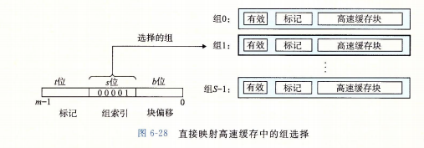
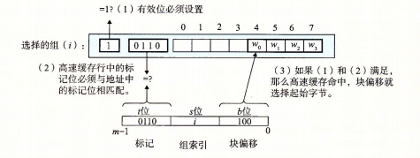
直接映射高速缓存
所谓直接映射高速缓存，即E=1的高速缓存，每一组中只有一行
对于这种高速缓存，不命中时的行替换策略十分简单，因为一组只有一行

Slide 9
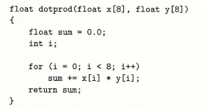
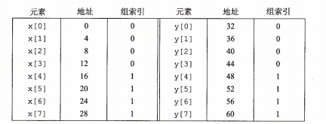
直接映射高度缓存的冲突不命中
由于一个组只有一行，放置策略简单带来的后果是容易发生冲突不命中

Slide 10
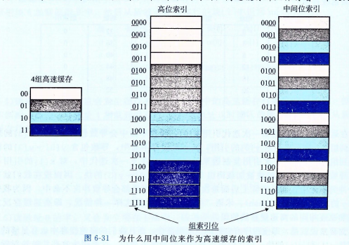
思考：为何以中间位取代高位作为组索引
当标记位十分长时，便能显著的发现两者的优劣

Slide 11
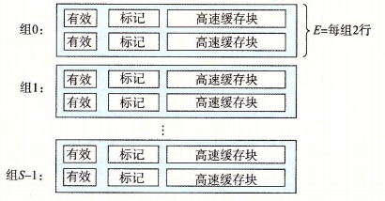
组相连高速缓存（特殊情况：全相连高速缓存）
当发生不命中时，有各种各样的替换策略
·最不常使用策略（LFU）：会替换掉过去一段时间内使用次数最小的那一行
·最近最少使用策略（LRU）：会替换最后一次访问时间最久远的那一行。
这会增加复杂度，但当越下层的缓存，不命中开销非常大，故而使用更好的策略是值得的

Slide 12
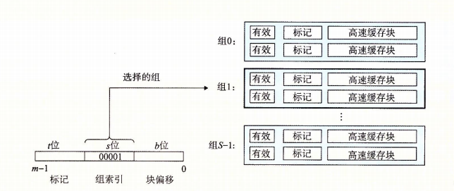
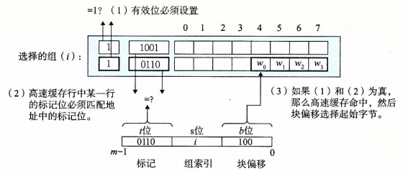

Slide 13
有关写的问题
在已更新高速缓存中，如何在更第一层中更新它的副本
直写：立即将w的高速缓存块写回到紧接着的低一层中。
写回：尽可能推迟更新，只有当替换算法要驱逐这个更新过的块时，才把它写到紧接着的低一层中。
写不命中时的处理：
写分配：加载相应的低一层中的块到高速缓存中，然后更新这个高速缓存块。
非写分配：避开高速缓存，直接把这个字写到低一层中。
直写高速缓存通常是非写分配的，写回高速缓存通常是写分配的
高速缓存越往下层，越可能使用写回而不是直写

Slide 14
有关写的问题
 | 优点 | 缺点
直写 | 简单 | 每次都会引起总线流量
写回 | 显著减少总线流量 | 增加了复杂性（需要维护一个额外的修改位）
 | 优点 | 缺点
写分配 | 试图利用空间局部性 | 每次不命中都会导致一个块从低一层传送到高速缓存
非写分配 | 避开了高速缓存，直接写到低一层中

Slide 15
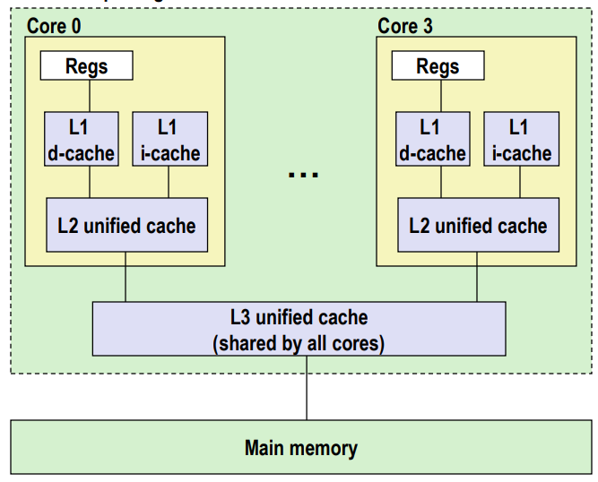
真实的高速缓存

Slide 16
参数性能影响
不命中率，命中率，命中时间与不命中惩罚
高速缓存大小：较大的高速缓存可提高命中率，但使大存储器运行的快总是要难一些的。
块大小：较大的块能利用程序中可能存在的空间局部性，帮助提高命中率，但是对于给定缓存大小，块越大意味着高速缓存行数越少，较大的块对不命中处罚也有负面影响。Intel Core i7一般使用64字节
相连度：主要是E大小的影响，E增大的好处是降低由于冲突不命中造成抖动的可能性，但也意味着更高的成本和不命中惩罚。一般L1会选择较低的相连度，而在不命中处罚高的底层，会采用比较大的相连度。例如，Intel Core i7中，L1和L2是8路组相连的，而L3是16路组相连

Slide 17
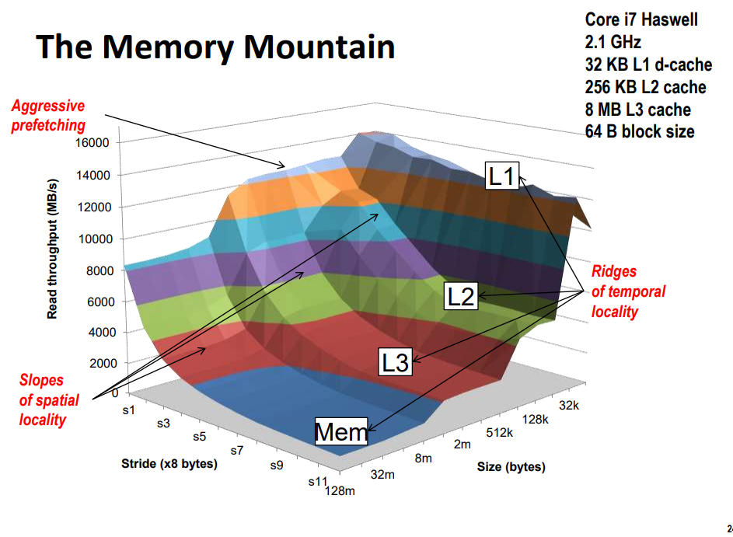
PART II 高速缓存对程序性能的影响
·每个计算机不 同
·表明存储系统能力特色
·每个计算机不同
·当程序的时间局部性很差时，空间局部性仍能补救
·硬件预取机制（对小步长效果好）

Slide 18
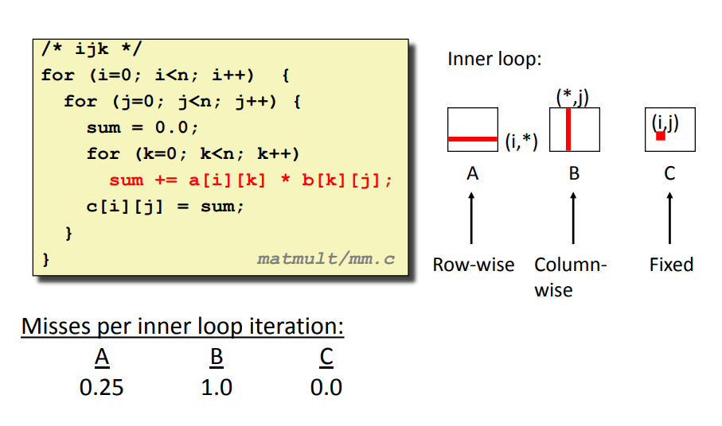
重新排列循环，提高空间局部性

Slide 19
重新排列循环，提高空间局部性

Slide 20
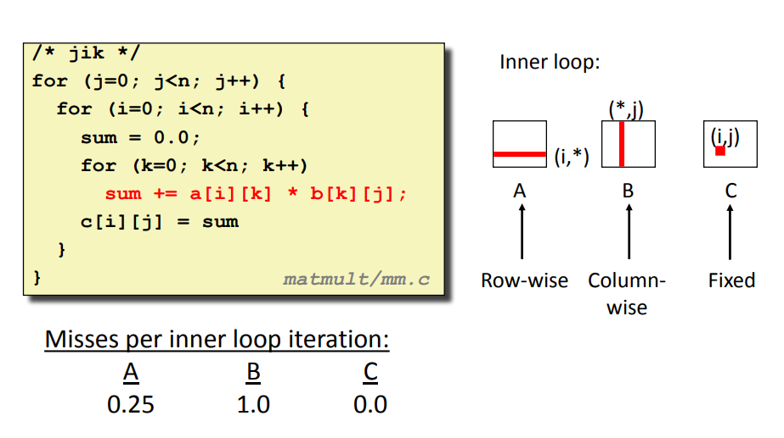
重新排列循环，提高空间局部性

Slide 21
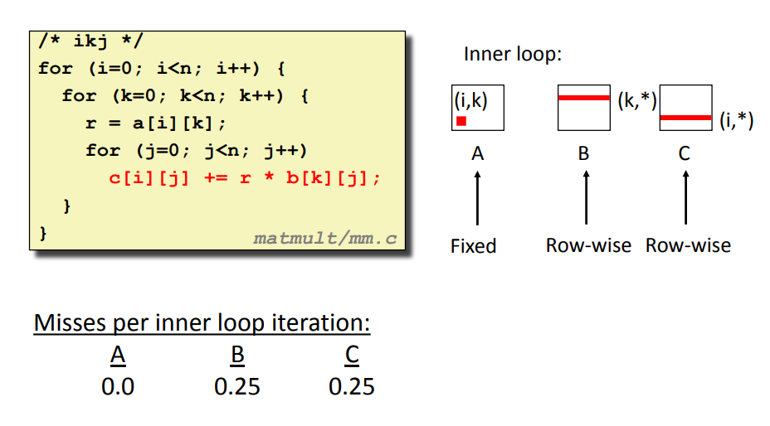
重新排列循环，提高空间局部性

Slide 22
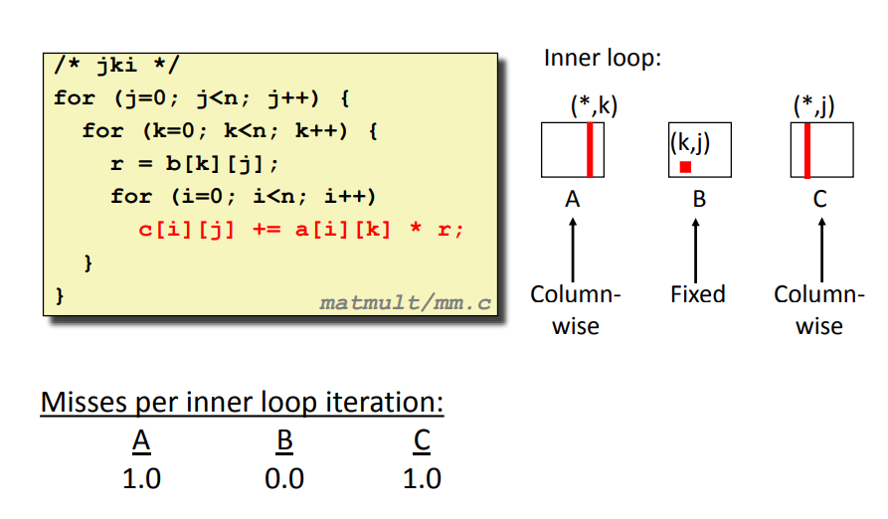
重新排列循环，提高空间局部性

Slide 23
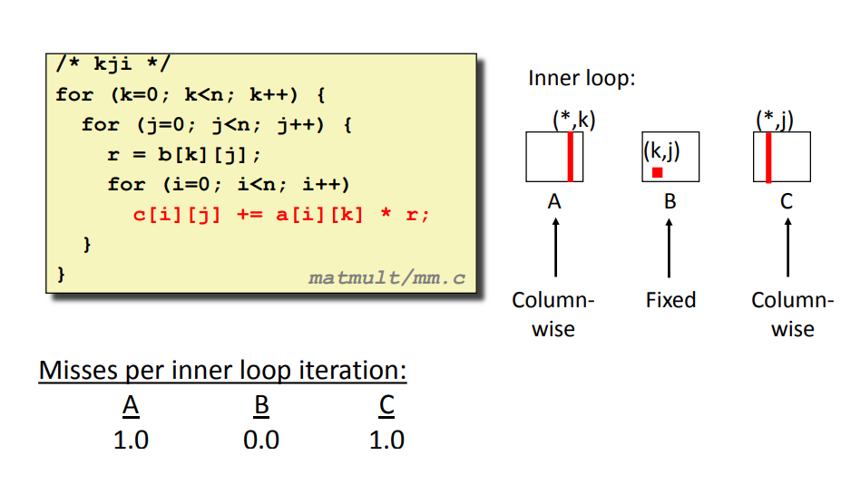
重新排列循环，提高空间局部性

Slide 24
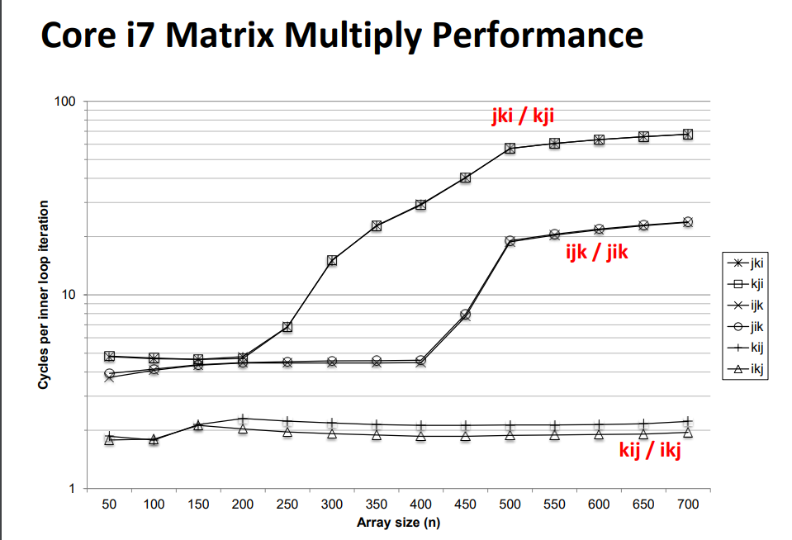

Slide 25
总结一些要记住的东西（万一考了呢

